Slide 1
Современные гаджеты в помощь познанию. Использование цифрового фотоаппарата в группе детского сада
Кокуева Ольга Владимировна,
старший воспитатель
МДОУ «Детский сад № 3 «Солнышко»
г. Гаврилов-Ям

Slide 2
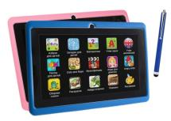

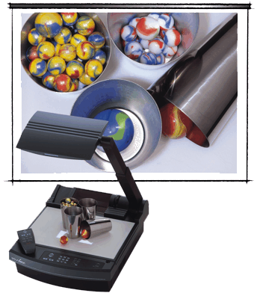
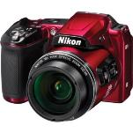
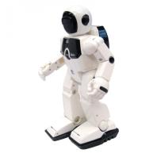

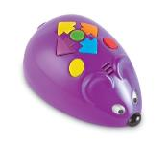
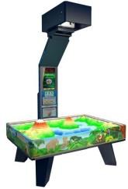
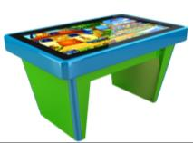
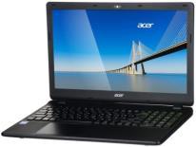
ПОЧЕМУ ФОТОАППАРАТ?

Slide 3

РОДИТЕЛИ
Какие виды цифрового оборудования Ваш ребенок использует дома?
Планшет
ФОТОАППАРАТ, компьютер
Телефон
Программируемые игрушки

Slide 4
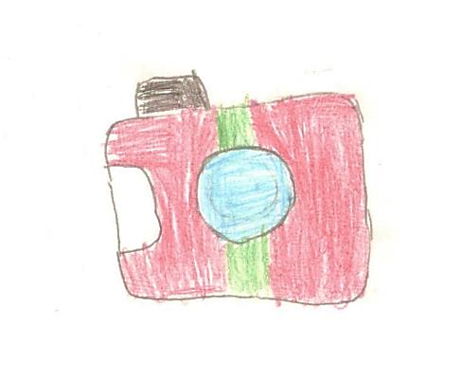
ДЕТИ
Фотографироваться и снимать видео, как мы в садике играем и занимаемся, а потом все это показать родителям
Фотографировать природу, птиц, нас, праздники, игрушки, постройки из кубиков
Фотографировать всех ребят и показывать, какие они добрые и красивые

Slide 5
ПЕДАГОГИ
Возможность использования и в помещении, и на улице
Легкость и компактность
Доступность

Slide 6
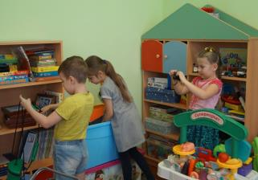
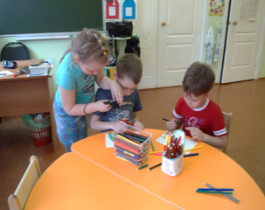
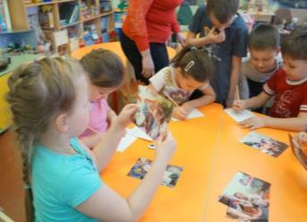
ФОТОГРАФИРУЕМ, РАЗМЫШЛЯЕМ, ОБСУЖДАЕМ

Slide 7
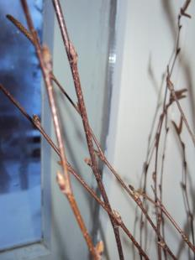
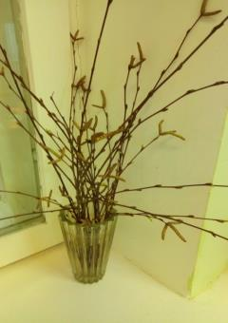
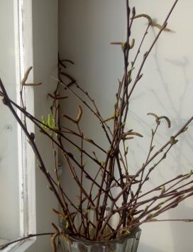
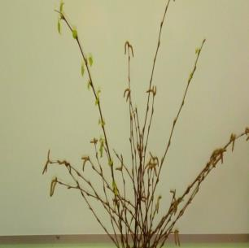
НАБЛЮДАЕМ, ЭКСПЕРИМЕНТИРУЕМ, ИЗУЧАЕМ
1 день
6 день
11 день
14 день

Slide 8
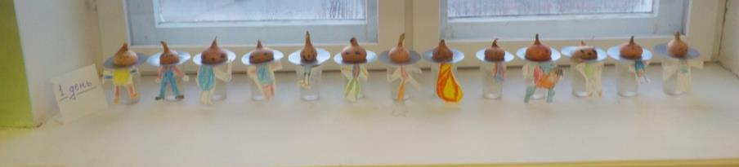
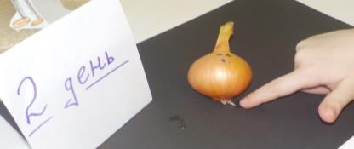
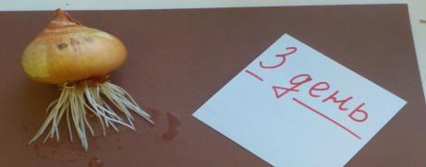
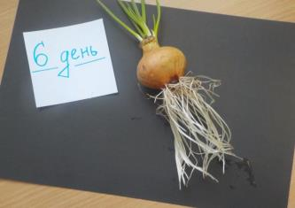
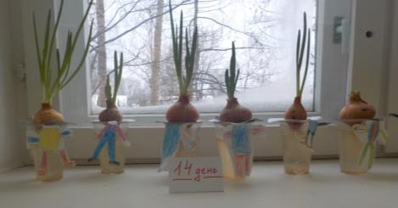

Slide 9
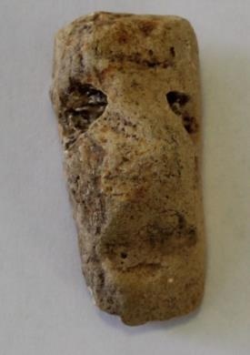
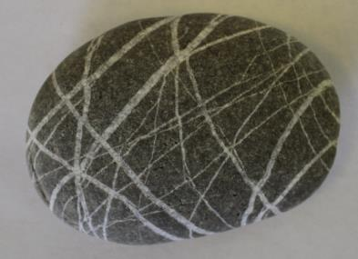
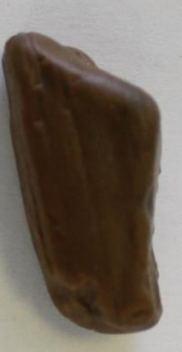
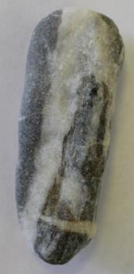
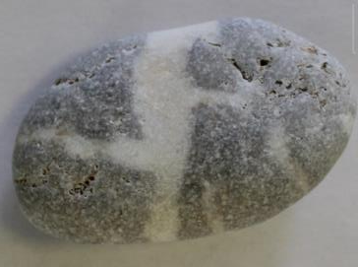
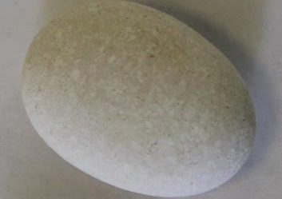

Slide 10
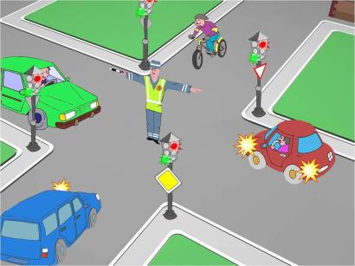
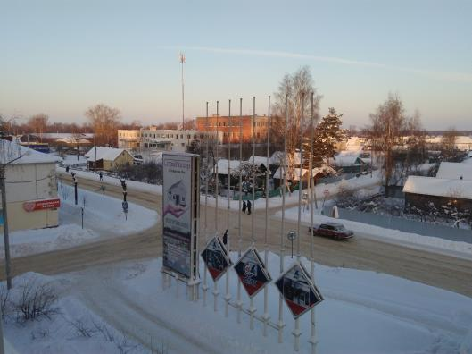

Slide 11
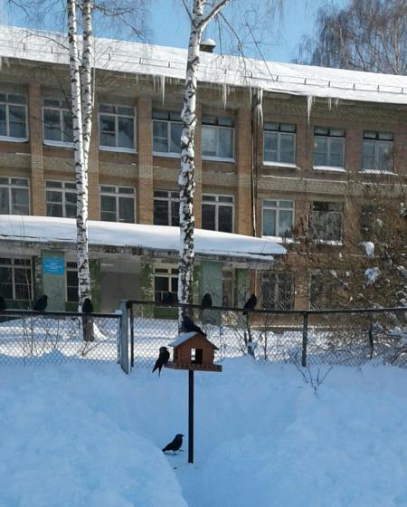
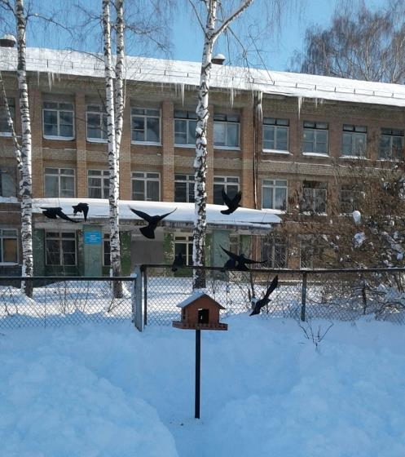

Slide 12
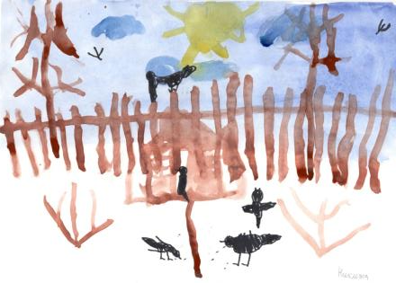
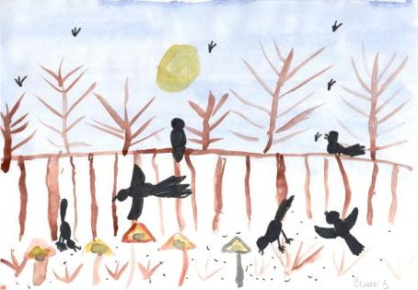
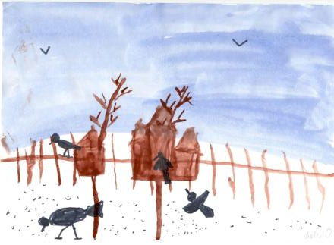
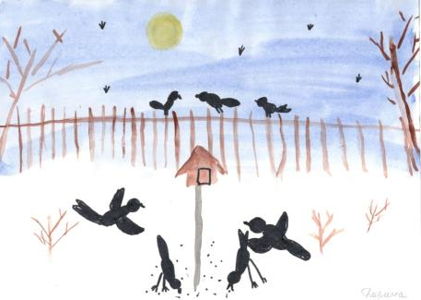

Slide 13
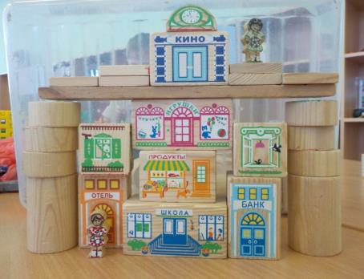
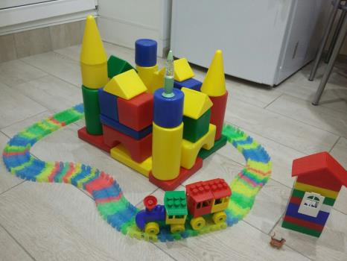
КОНСТРУИРУЕМ - В ДЕТСКОМ САДУ И ДОМА

Slide 14
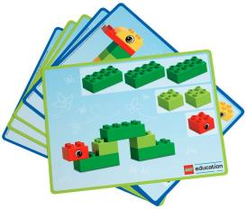
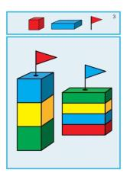
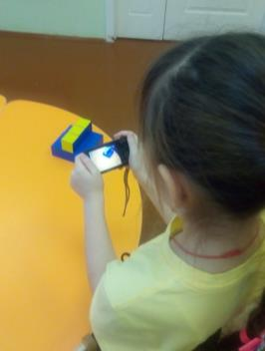
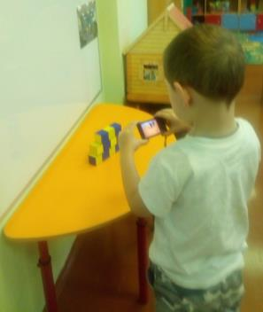
Традиционно в качестве образца для конструирования используются готовые карты с моделями.
Для детей оказался более привлекательным другой вариант - изображения моделей, сделанных взрослыми или самими детьми.

Slide 15
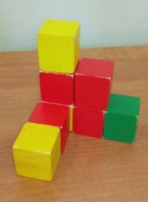
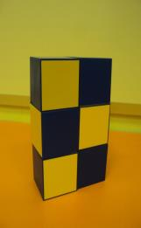
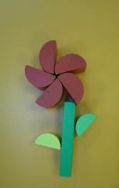
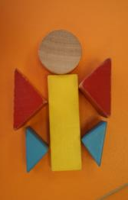
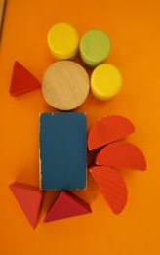
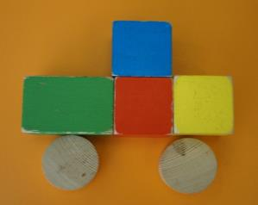
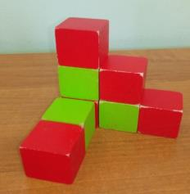
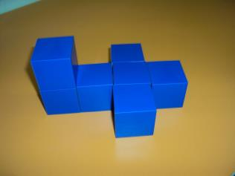

Slide 16
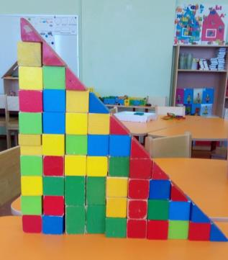


Создание карточек началось с простых конструкций. А затем детям стало интересно построить более сложные конструкции.
Набор карточек постоянно пополняется, так как детская фантазия и интерес к этому занятию не иссякают.

Slide 17


Дополнительной мотивацией стала для детей возможность делать карточки-задания для своих сверстников из параллельной группы («Интересно, смогут повторить? Надо сделать посложнее!») или для ребят из младших групп («Интересно, смогут повторить? Надо сделать попроще!»)

Slide 18

Авторы:
воспитанники подготовительных групп
Фотовыставка
«ДЕТСКИЙ САД
ГЛАЗАМИ ДЕТЕЙ»

Slide 19


ИГРА «ФОТОПРЯТКИ»

Slide 20



Slide 21


И СНОВА - ФОТОГРАФИРУЕМ, РАЗМЫШЛЯЕМ, ОБСУЖДАЕМ
Натюрморт
Пейзаж

Slide 22

Репортажная фотография

Slide 23

АЛФАВИТ В ФОТОГРАФИЯХ
http://www.tavika.ru/2012/07/blog-post_18.html

